Slide 1


מחכים ומצפים

Slide 2

סבא וסבתא הודיעו שיבואו לבקר.
הם לא הודיעו מתי!
הכנו כיבוד,
סידרנו וניקינו את הבית,

Slide 3

וחיכינו,
וציפינו,
ושאלנו: נו, מתי הם כבר יבואו???

Slide 4
כשסבא וסבתא הגיעו, מה לדעתכם הכי שימח אותם?
הבית הנקי?
הכיבוד שהכנו?
או הקריאה שקראנו:
הנה הם! הם הגיעו! איזה יופי, כמה חיכינו!!!

Slide 5
כשאנחנו מאוד מחכים ומצפים למשהו,
רואים כולם שהדבר יקר לנו, חשוב ואהוב.

Slide 6

הגאולה בדרך, הנה היא באה.
האם אנחנו מצפים לה?

Slide 7
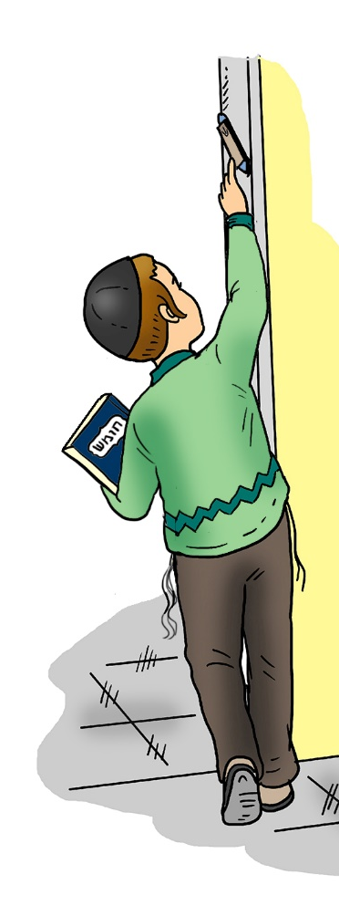
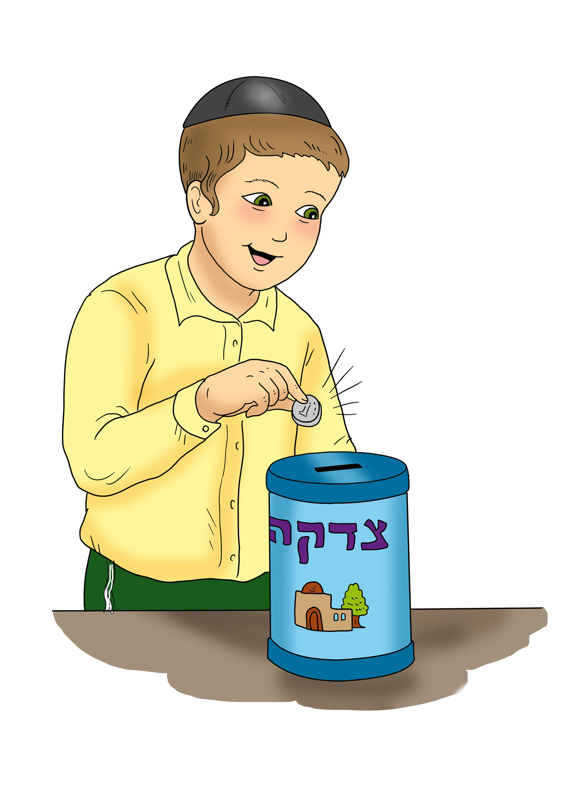
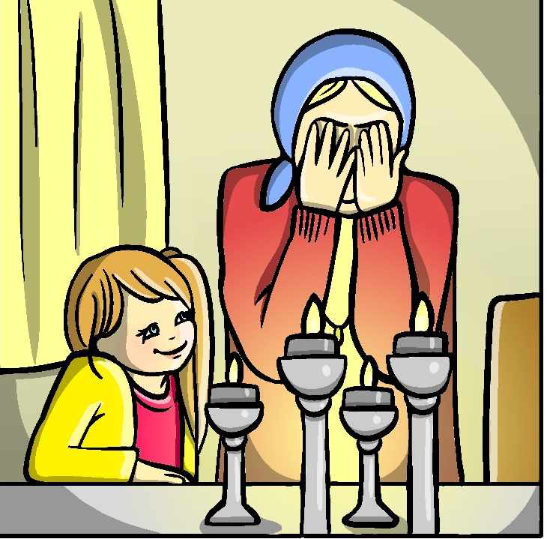
מי שמחכה ומצפה לגאולה, שתבוא עוד היום,
מוכיח שהוא אוהב את השם, ולכן הוא מאד מחכה לזמן הגאולה
שאז יתגלה כבוד השם בכל העולם.
מי שמחכה ומצפה לגאולה, מוכיח שהתורה והמצוות יקרים בעיניו,
כי הוא מבין את המטרה שלהם, לתקן את העולם ולהפוך אותו לקדוש!
הוא רוצה לראות איך התורה והמצוות מקדשים את העולם.

Slide 8
כשנשמתו של יהודי עולה למעלה, אחת השאלות ששואלים אותו היא:
"ציפית לישועה"? (ע"פ הגמרא, שבת לא.א)
התורה דורשת מכל יהודי שיצפה לגאולה, לא רק יאמין בה.
נחשוב: מה כדאי לנו ללמוד ולדעת, כדי שנוכל לצפות יותר לגאולה?

